Slide 1
Sesiones Informativas Verano 2018
Oficina de Asuntos Internacionales

Slide 2
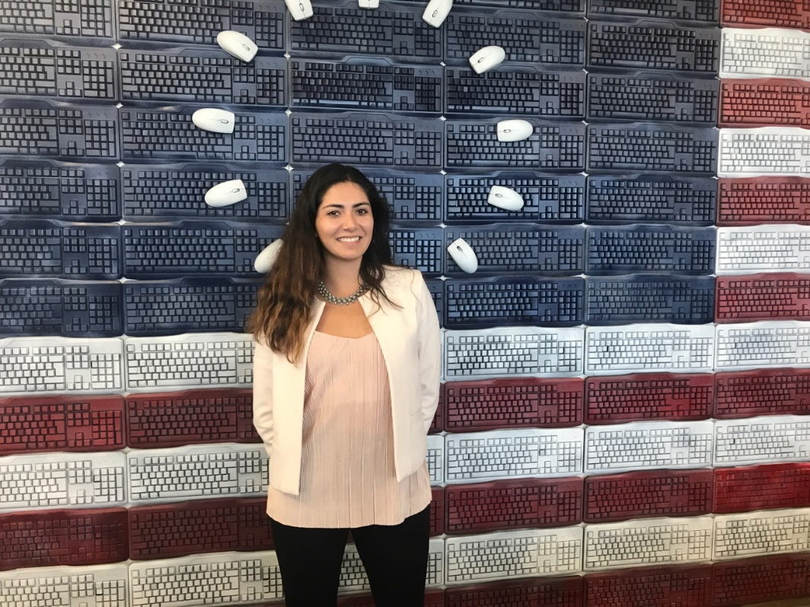
Requisitos
REQUISITOS GENERALES:
Estado Académico/ Disciplinario regular
No tener adeudo en la UDLAP
Asistir a la Sesión Informativa
Contar con un seguro de gastos médicos internacional
Realizar registro en la plataforma
VERANOS ACADÉMICOS:
Promedio 8.0
Comprobar el nivel de suficiencia de Idioma TOEFL IBT 80 Pts.

Slide 3
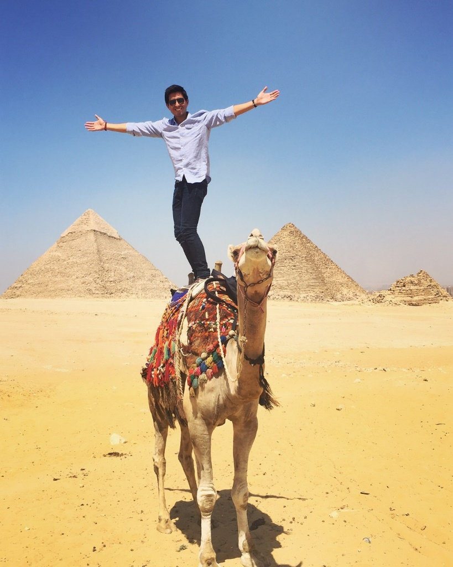
Verano 2018
Verano Académico
Verano de Idioma

Slide 4
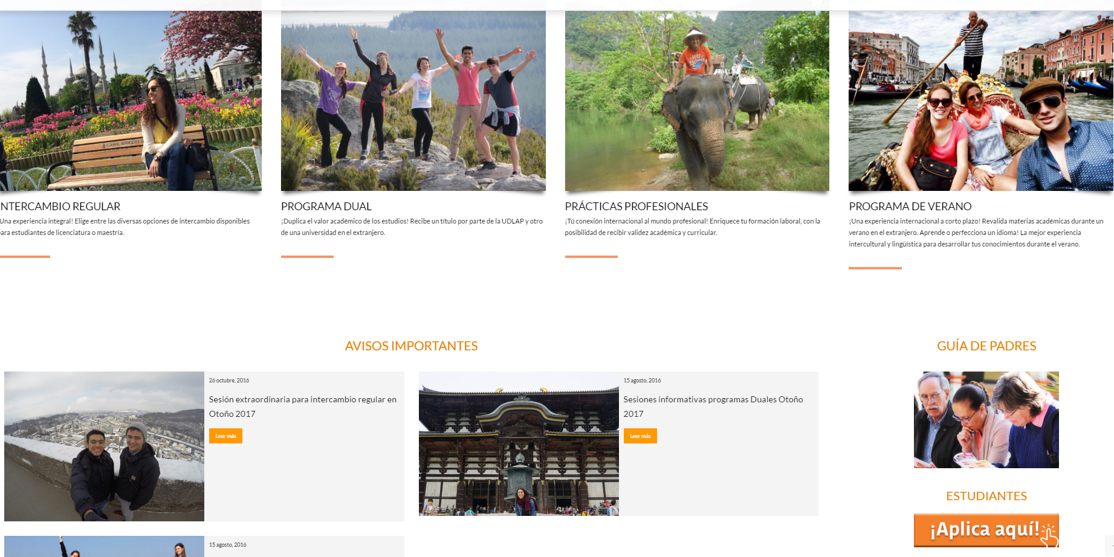
UDLAP Internacional
La página web : www.internacional.udlap.mx

Slide 5
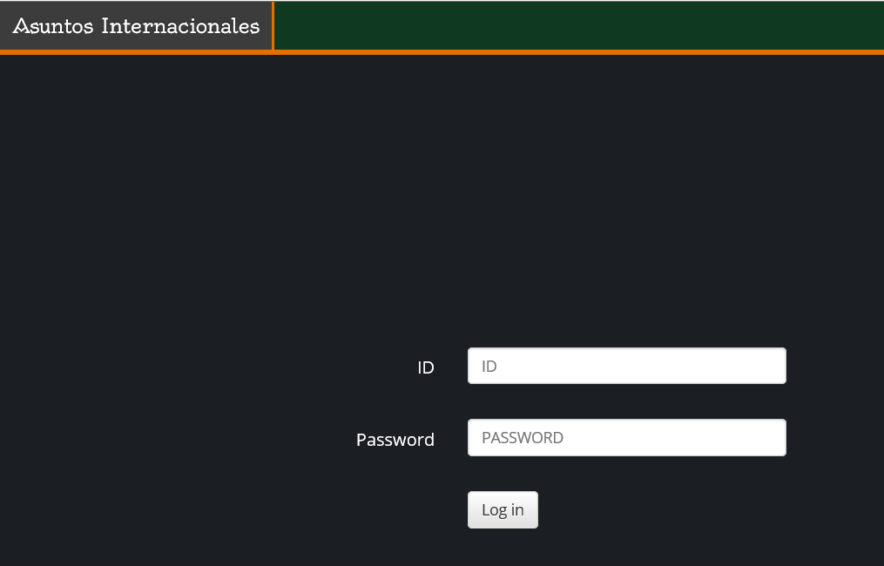
Registro
http://inscripciones.udlap.mx/AsuntosInternacionales/

Slide 6
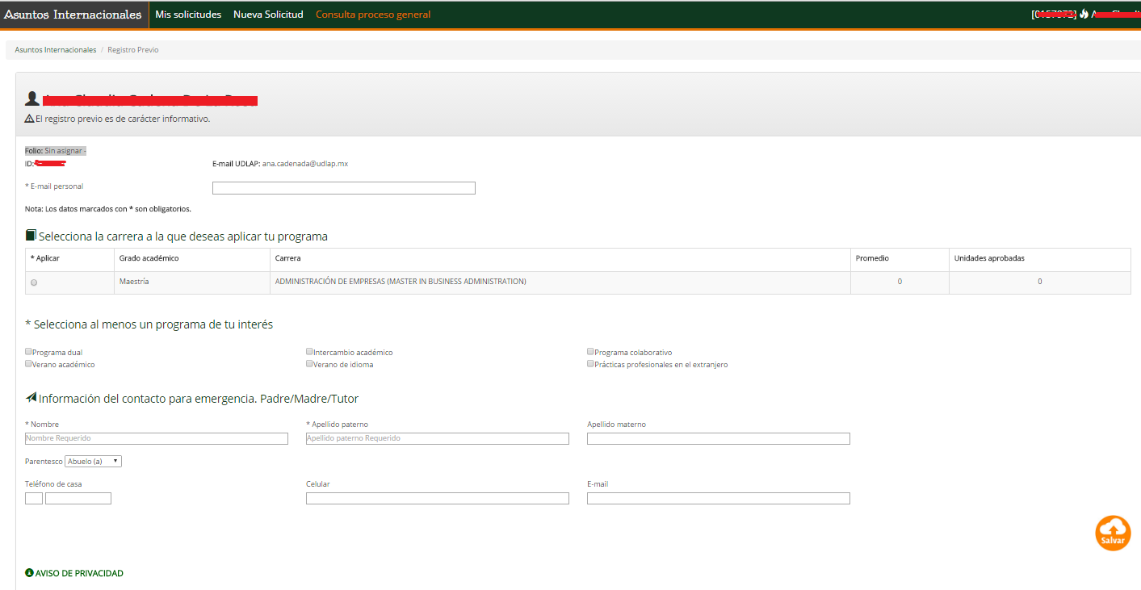
Email diferente al UDLAP
Puedes elegir mas de un programa
Para finalizar

Slide 7
CONVOCATORIA

Slide 8
CONVOCATORIA

Slide 9
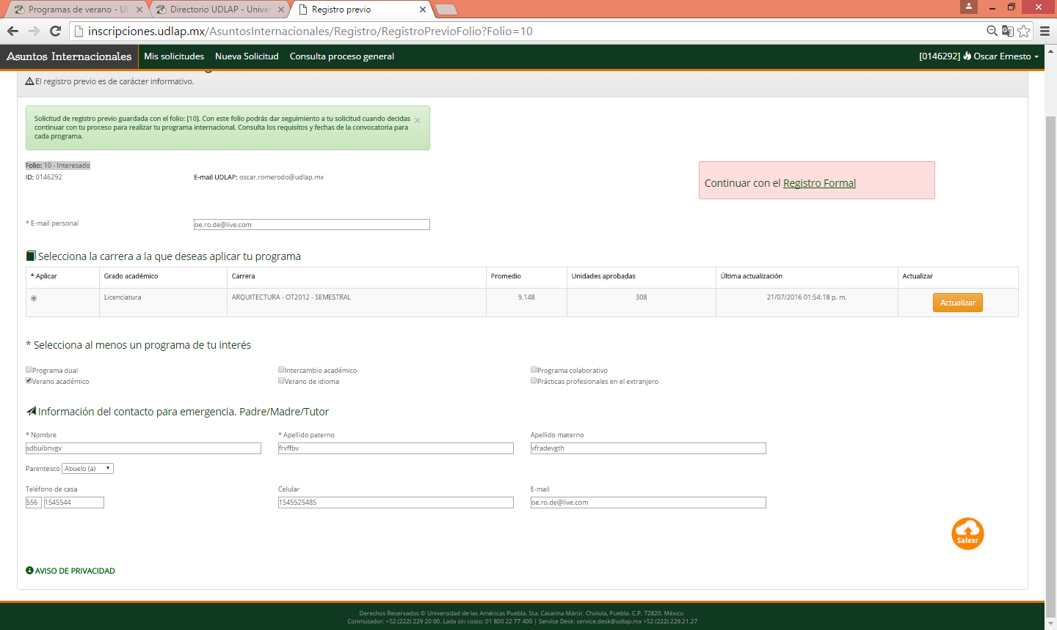
Formalizar aplicación

Slide 10
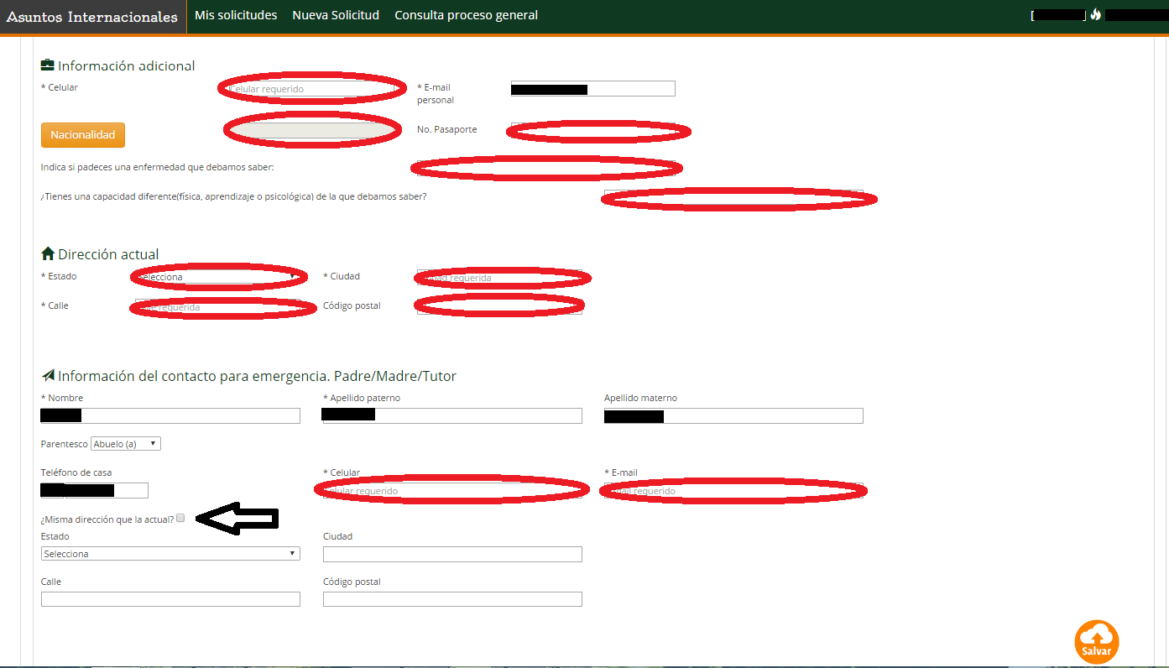
Se puede colocar mas de 1
Debe estar vigente a tu regreso

Slide 11
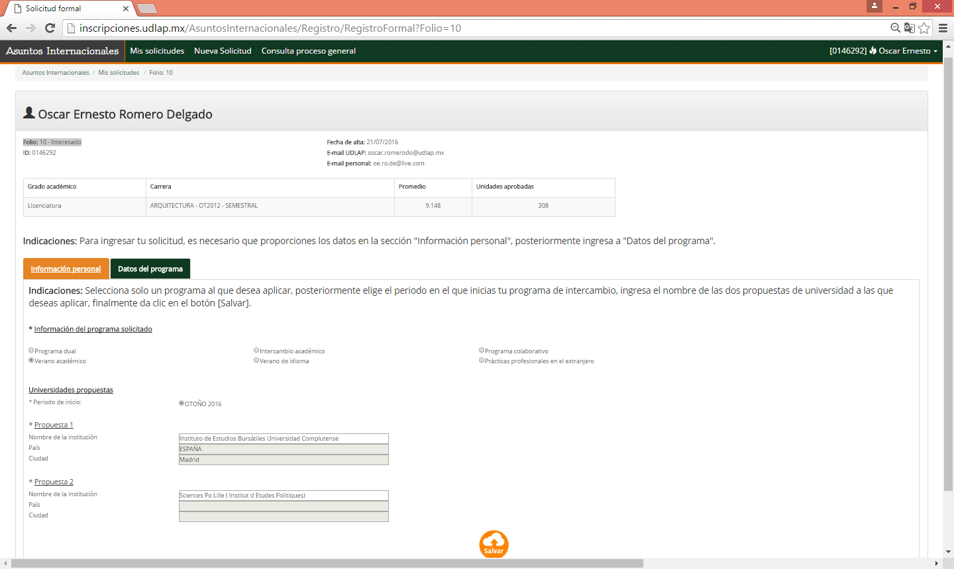
¡ELIGE TUS DOS OPCIONES!
Tienes hasta el 27 de febrero para formalizar y elegir tus DOS opciones de universidad
Dale “salvar” al finalizar

Slide 12
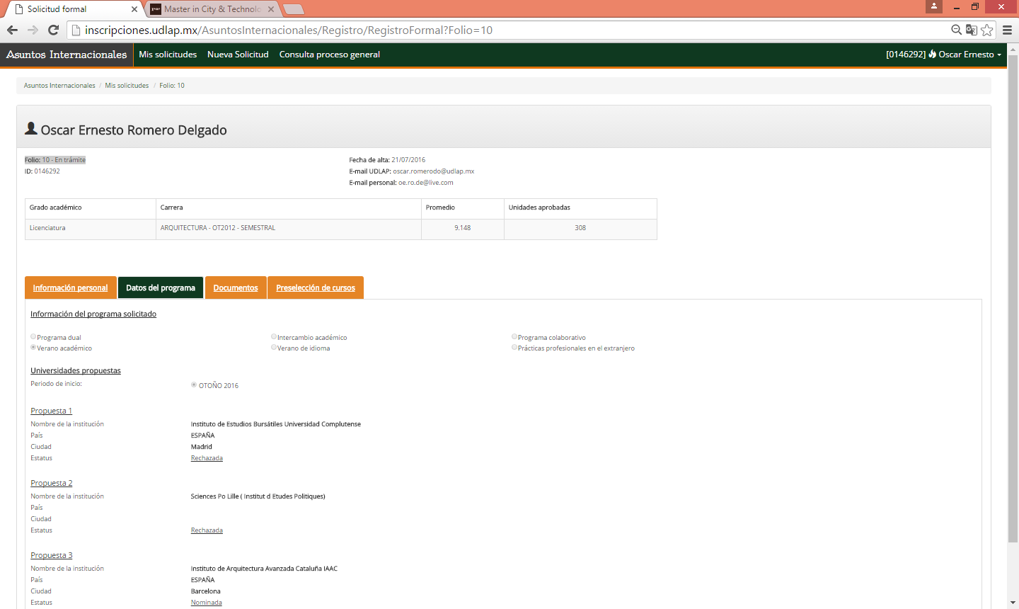
Espera a que se validen tus opciones.

Slide 13
Verifica que tu estado de solicitud diga “EN TRAMITE”

Slide 14
Revisa la universidad en la cual has sido nominado

Slide 15
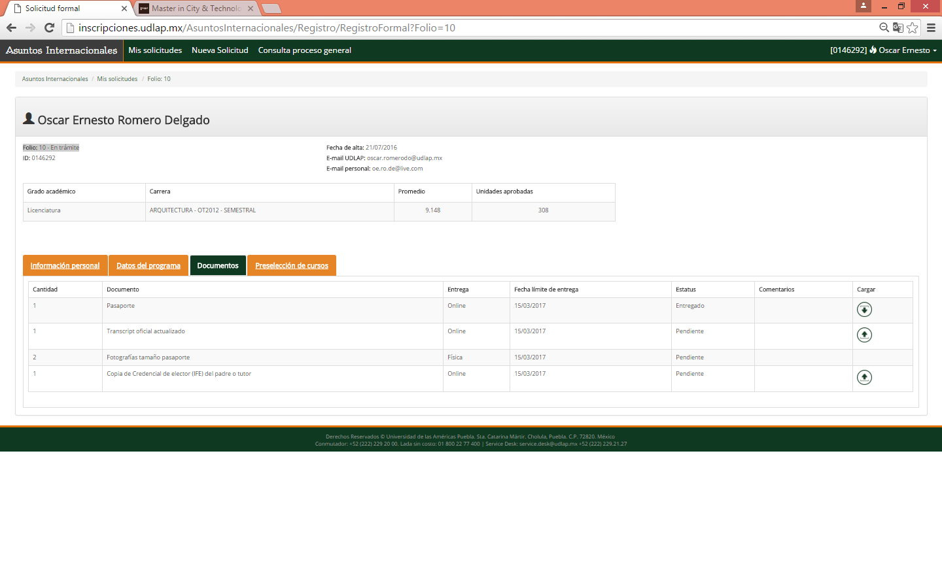
Revisa los documentos que necesitas enviar

Slide 16
Cursos
Preselección de cursos:
Presentar propuesta de cursos de tus opciones de verano.
Entregar memo ya con propuestas autorizadas en el Departamento Académico para validación del área de Planes de Estudio.
*Si no vas a revalidar verano de cualquier manera tienes que entregar el memo.

Slide 17
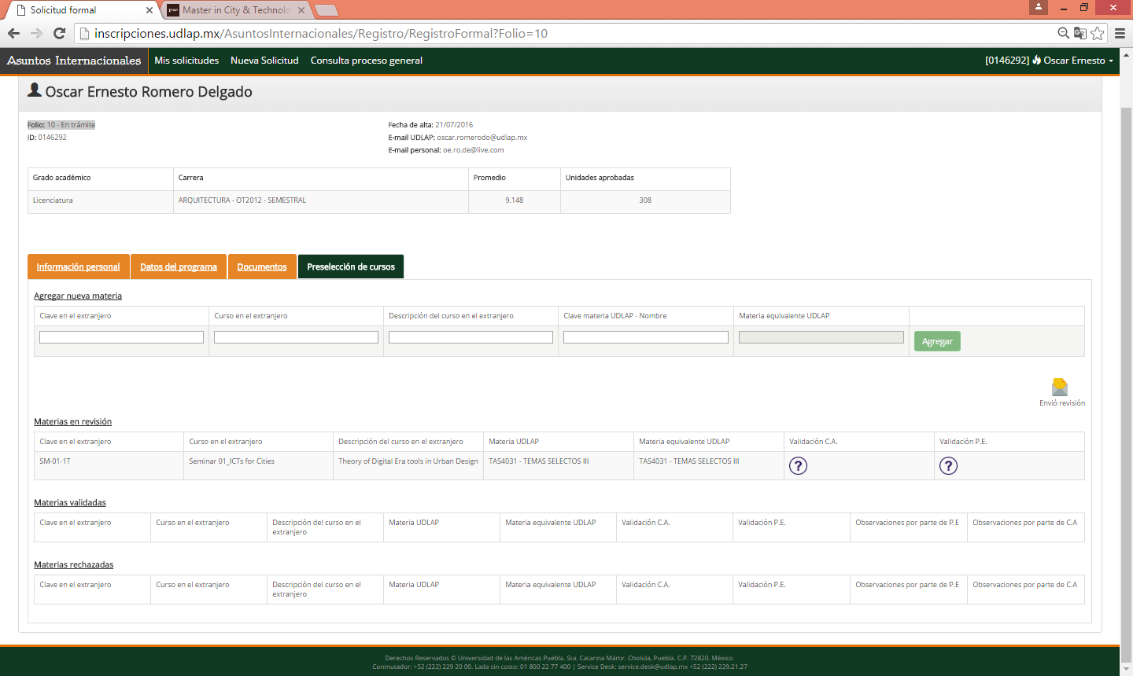
Cursos
Recuerda verificar las claves de cursos.
Recuerda verificar las horas clase en el caso de idioma.
Después de agregar todas tus opciones dale en “envío de revisión”
Fecha límite: 9 de Marzo de 2018

Slide 18
¿Qué debo considerar antes de hacer verano?
Investigar TODO sobre el lugar a donde te vas (ubicación, costo de vida, vías de acceso, fees, seguro de gastos médicos mayores internacional, proceso de migración, boleto de avión, etc.).
Dar seguimiento al proceso.
Notificar cualquier actualización de tus datos personales.
Tener copia de todos los documentos que entregas.
Leer con mucho detenimiento la carta compromiso en donde se establecen las políticas de cancelación.
¡PLANEA Y ORGANIZA TU TIEMPO, PARA NO
PERDER LA OPORTUNIDAD DE PARTICIPAR!

Slide 19
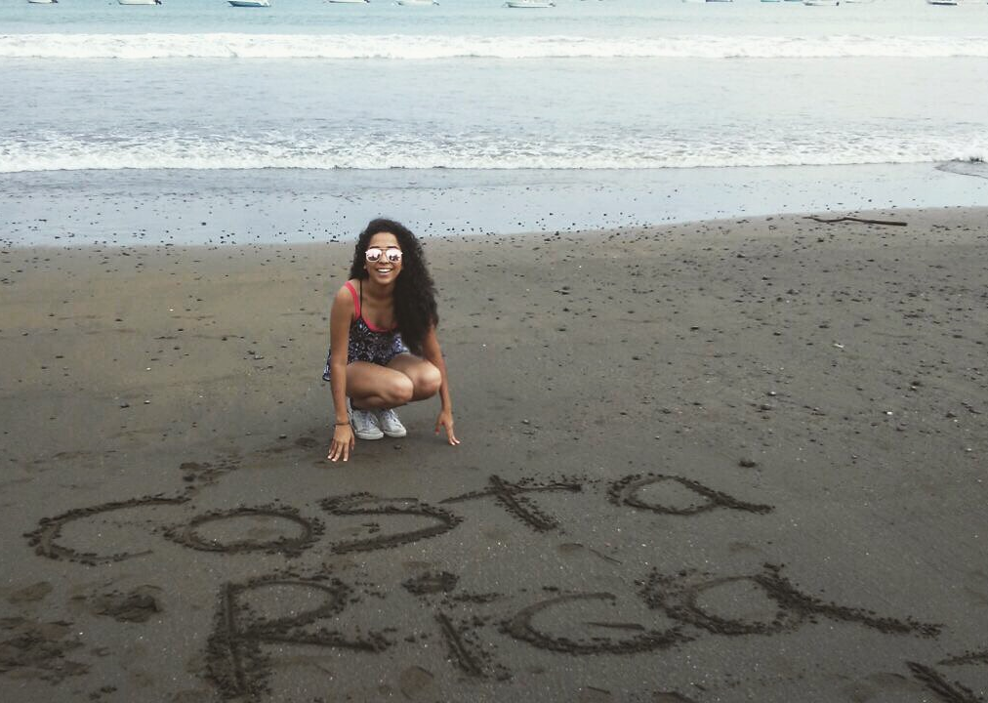
CHECK LIST

Slide 20
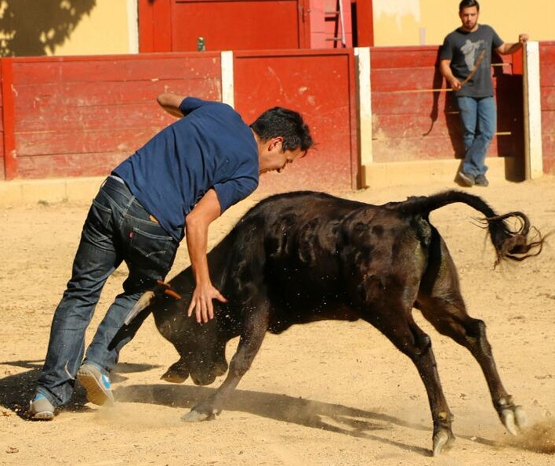
Costos
1 Unidad (Cuota DAI) de cuota administrativa.
Importante: A tu regreso, se te cobrarán las unidades que desees transferir con el respectivo porcentaje de beca académica.
Los gastos del programa de tu interés se pagarán directamente en la institución del extranjero.
*Costo de unidad: $2.580

Slide 21
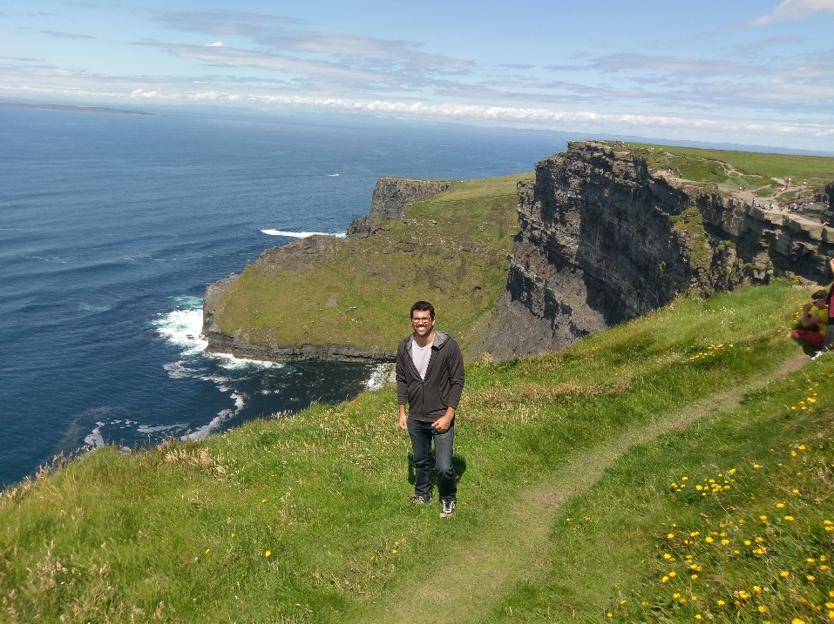
Dudas específicas
Con cita previa con tu coordinador:
Esmeralda Galicia Salazar
summer.programs@udlap.mx

